Slide 1

Centro Universitario UAEM Valle de Teotihuacán
DERECHO ADMINISTRATIVO II
UNIDAD I EL PATRIMONIO DE ESTADO
CLAVE:LDE501
M. en D. Norma Lizbet González Corona

Slide 2
INTRODUCCIÓN
El presente material tiene como propósito desarrollar en el El presente material tiene propósito desarrollar en el estudiante su capacidad para conocer la universalidad de los derechos y acciones de que es titular el Estado. Así como los derechos y obligaciones de los particulares frente a la administración pública.

Slide 3
JUSTIFICACIÓN
La Unidad de aprendizaje de Derecho Administrativo, es elaborado con la intención de facilitar la comprensión de las principales instituciones administrativas, tendiente a desarrollar la planeación de la administración pública, en la prestación de los servicios que debe satisfacer el Estado, en beneficio de la sociedad, mediante la aplicación en casos prácticos.

Slide 4
1.1 PATRIMONIO DEL ESTADO
¿Qué es?
Conjunto de bienes muebles, inmuebles, tangibles e intangibles con titularidad del Estado para poder hacer uso de ellos.

Slide 5
Características:
Inembargables:
Los bienes materiales están sujetos a desincorporación
Insustituibles:
Bienes protegidos por el Estado (son únicos)
Inalienables:
No existen transacciones de bienes si pertenecen al Estado

Slide 6
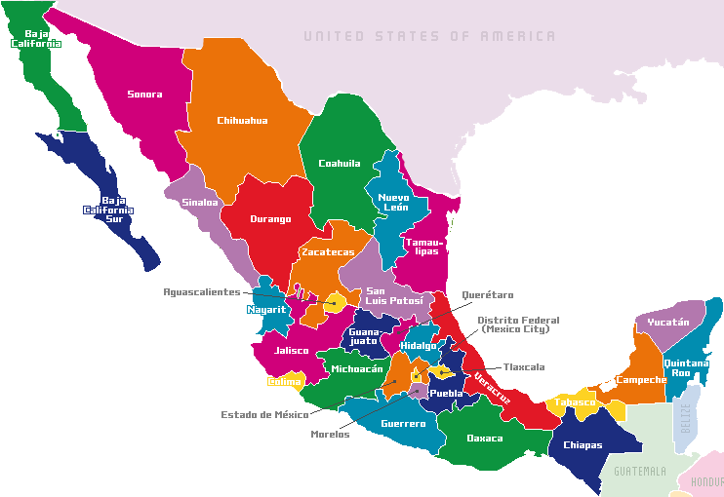


El territorio nacional es tridimensional:
Tierra
Espacio aéreo
Agua

Slide 7
Régimen Jurídico:
Artículo 27
La propiedad de tierras y aguas dentro de los limites del territorio nacional, corresponde a la nación.
Corresponde a la Nación el dominio directo de los recursos naturales de la plataforma continental y los zócalos submarinos de las islas, minerales, mantos, masas y yacimientos.
Son propiedad de la nación las aguas de los mares territoriales, aguas marinas interiores, lagunas, lagos, ríos.

Slide 8
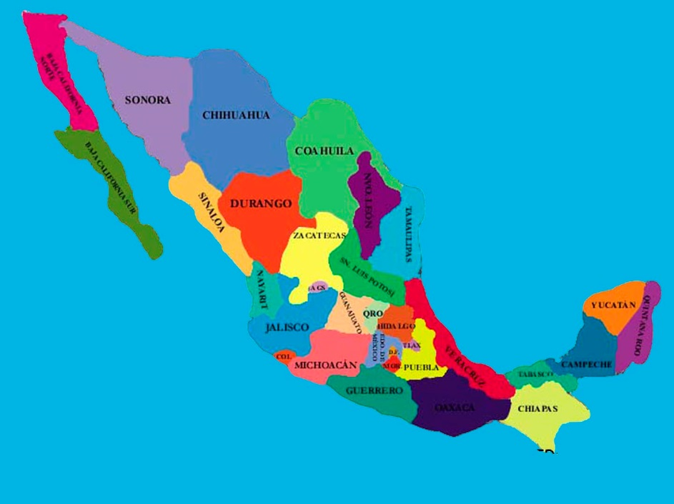
Artículos 42 - 45
El territorio nacional comprende:
Partes integrantes de la federación (todos los Estados de la Republica)

Slide 9
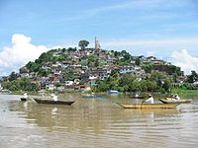

II. El de las Islas, incluyendo los arrecifes y cayos en los mares adyacentes.

Slide 10
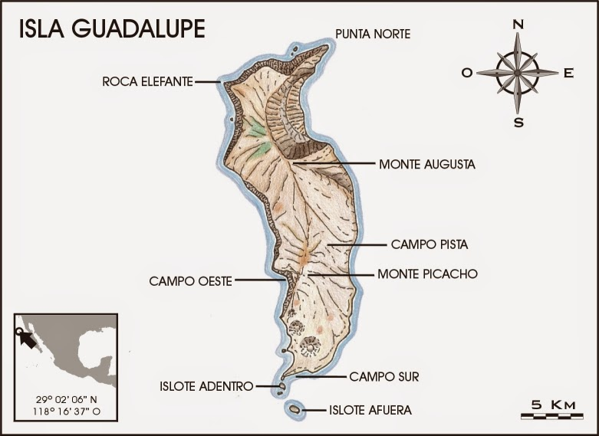
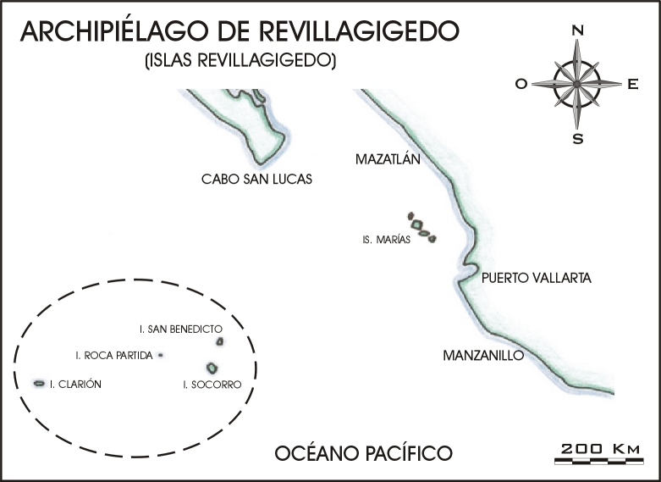
III. El de las islas Guadalupe y las de Revillagigedo situadas en el Océano Pacifico

Slide 11
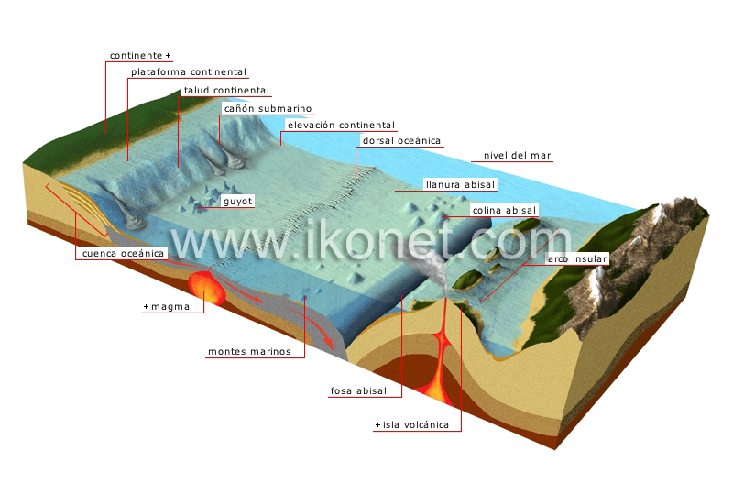
IV. La plataforma continental y los zócalos submarinos de las islas, cayos y arrecifes.

Slide 12
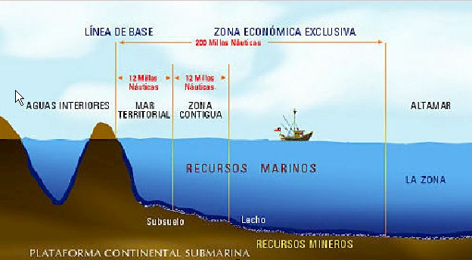
V. La aguas de los mares territoriales en la extensión y términos que fija el derecho internacional y las marítimas interiores.

Slide 13
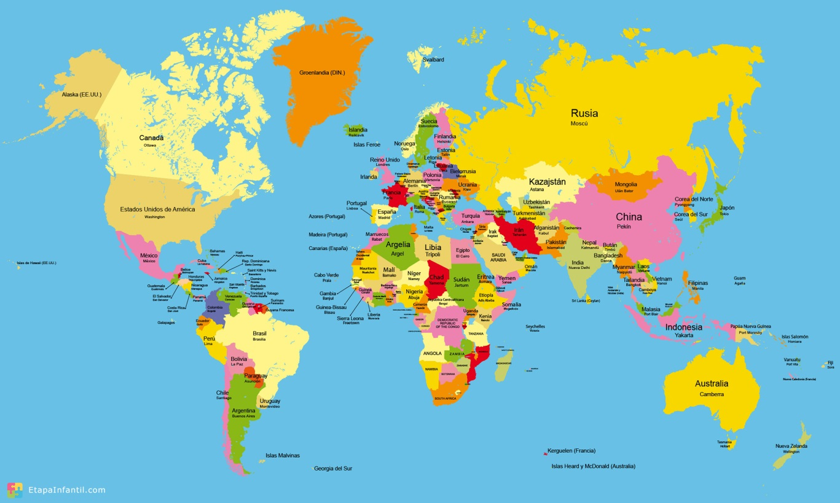
VI. El espacio situado sobre el territorio nacional con la extensión y modalidades que establezca el propio derecho internacional.

Slide 14

Articulo 132
Los fuertes, los cuarteles, almacenes de deposito y demás bienes inmuebles destinados por el Gobierno de la Unión al servicio público o al uso común, estarán sujetos a la jurisdicción de los poderes federales que en los términos que establezca la ley que expedirá el Congreso de la Unión.

Slide 15
1.2 Bienes del Estado
¿Qué son?
Los bienes del Estado, son aquellos bienes cuyo dominio pertenece a toda la Nación y su uso a todos sus habitantes.
Se clasifican en:

Slide 16
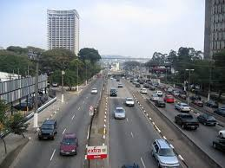
Bienes de dominio público:
Son bienes destinados a un servicio público, aquéllos que utilicen los poderes del Estado y los municipios para desarrollar sus actividades o los que se utilicen para la prestación de servicios públicos o actividades equiparables a ellos.

Slide 17
En el caso del Estado de México son bienes destinados a un servicio público:
Los inmuebles destinados al servicio de los poderes públicos del Estado y ayuntamientos;
II. Los inmuebles de propiedad estatal destinados al servicio público de los gobiernos federal o municipales;
III. Los inmuebles propiedad municipal destinados al servicio de los gobiernos federal y estatal;

Slide 18


IV. Los inmuebles que forman parte del patrimonio de los organismos auxiliares estatales o municipales. No están comprendidos los bienes inmuebles que se utilicen para propósitos distintos a los de su objeto;
V. Los inmuebles utilizados para prestación de servicios públicos estatales o municipales, tales como: mercados, rastros, hospitales, panteones públicos, museos, bibliotecas, parques y los demás similares o análogos a ellos;

Slide 19
VI. Bienes muebles de propiedad estatal o municipal que tengan uso o utilidad en la prestación de un servicio público; y
VII. Los demás a los que las leyes les asignen este carácter.
Se equiparan a los bienes destinados a un servicio público, los inmuebles asignados por la Secretaría de Finanzas o los ayuntamientos, en su caso, a los organismos auxiliares y fideicomisos públicos, estatales o municipales.

Slide 20
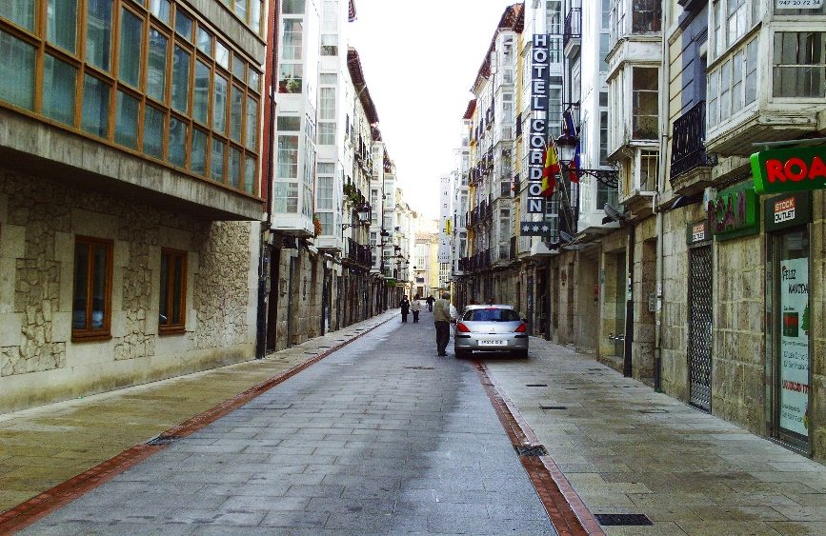

Bienes de uso común:
Los que pueden ser aprovechados por los habitante del Estado y de sus municipios, sin más limitaciones y restricciones que las establecidas por las leyes y los reglamentos administrativos.

Slide 21

En el caso del Estado de México son bienes destinados a uso común:
Las vías terrestres de comunicación del domino estatal o municipal;
II. Los montes, bosques y aguas que no sean de la federación o de los particulares;
III. Las plazas, calles, avenidas, viaductos, paseos, jardines y parques públicos;

Slide 22
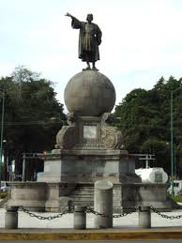
IV. Los monumentos históricos de propiedad estatal o municipal;
V. Las servidumbres cuando el predio dominante sea propiedad del Estado, de los municipios o de los organismos auxiliares estatales o municipales; y
VI. Los demás a los que las leyes les asignen este carácter.

Slide 23


Bienes de Dominio Privado:
Aquéllos que no son de uso común ni están destinados a un servicio público y que por su naturaleza están sujetos al derecho privado.

Slide 24

En el caso del Estado de México son bienes destinados al Dominio Privado:
I. Los muebles e inmuebles no comprendidos en los artículos 15 y 17 de la ley de bienes del Estado de México y sus municipios;
II. Los ubicados dentro del Estado de México que puedan ser enajenados;

Slide 25
III. Inmuebles declarados vacantes conforme a la legislación civil del Estado de México, en tanto no se declaren bienes de uso común o estén destinados a un servicio público;
IV. Los que hayan formado parte del patrimonio de los organismos auxiliares o de los fideicomisos que se extingan o liquiden y no se incorporen a la administración pública central estatal o municipal;

Slide 26
V. Los inmuebles que adquieran el Estado o los municipios por vías de derecho público en tanto no se declaren bienes de uso común o se destinen a un servicio público; y
VI. Los inmuebles que por cualquier título adquieran el Estado o los municipios en tanto no se declaren bienes de uso común o se destinen a un servicio público.

Slide 27
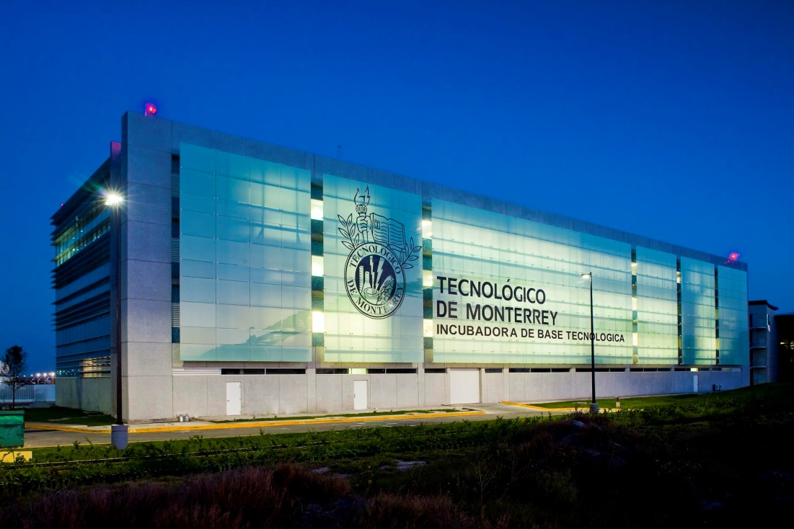



Slide 28
1.3 Procedimientos Administrativos de incorporación, desincorporación, afectación y desafectación.
PROCEDIMIENTOS ADMINISTRATIVOS
INCORPORACIÓN
Acto por el que se acuerda integrar un bien al patrimonio público.
Acto por el que se determina el uso o destino del bien que se incorpora al dominio público.
Acto por el que se cambia de usuario un bien del dominio privado.
DESAFECTACIÓN
Acto por el que se determina que el bien ha dejado de tener el uso o destino por el que se incorpora al dominio público y pasa a formar parte del dominio privado.
AFECTACIÓN
DESINCORPORACIÓN
Acto por el que se excluye un bien del patrimonio público.
CAMBIO DE USO O DESTINO
Acto por el que se modifica el uso o destino de un bien del dominio público.
CAMBIO DE USUARIO

Slide 29
INCORPORACIÓN
Integrar un bien mueble al Patrimonio Público.
PROCEDIMIENTO
1. La dependencia informa la necesidad de Bienes al Superior
5. Cotización
9. La dependencia que compro el bien debe incorporarlo al inventario
6. Orden de compra
4. Requisitar
2. Verifica la factibilidad del bien a incorporar, y la vía por la que se va a incorporar (presupuesto o recursos propios )
3. Establece las condiciones que la dependencia establece con el presupuesto o r. p.
8. Entrega del bien
7. Forma de pago

Slide 30
Afectación
Desafectación
Comprobar el interés social
Acto administrativo
Secretaria de Administración de Gobierno o del Estado
Bienes muebles o bienes inmuebles
Se enviara al secretario de la Administración Pública el acta notarial
>Utilidad para el Estado
>Utilidad para el municipio
En caso de enajenación se hace un avaluó y el notario lleva el cambio de titular
La sección de administración tiene que comprobar el destino del bien
Cambio de uso (legislatura o cabildo)
Interés
Aprovechamiento
Compatibilidad
Atribuciones de la ley

Slide 31

1.4 Registro, destino, administración y control de los bienes del Estado.
El Ejecutivo del Estado a través de la Secretaría de Finanzas y los ayuntamientos, lleva registro de la propiedad de bienes del dominio público y privado que se denominará Registro Administrativo de la propiedad Pública Estatal o Municipal.

Slide 32

En el Registro Administrativo de la Propiedad Pública Estatal o Municipal, según corresponda, se inscribirán:
I. Los títulos y documentos por los que se adquiera, transmita, grave, modifique, afecte o extinga el dominio o la posesión y demás derechos reales sobre bienes inmuebles del Estado o municipios;
II. Decretos que determine la expropiación de bienes cuando éstos se incorporen al dominio público del Estado o municipios;

Slide 33
III: Las adjudicaciones a favor del Estado o de los Municipios dictadas en procedimientos administrativos de ejecución;
IV. Los decomisos decretados por la autoridad judicial;
V. Las concesiones, autorizaciones, permisos o licencias sobre inmuebles de propiedad estatal o municipal;
VI. Resoluciones o sentencias que pronuncien las autoridades, relacionados con inmuebles del Estado o municipios;

Slide 34
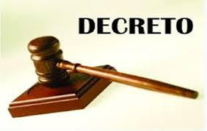

VII. Los convenios administrativos que produzcan alguno de los efectos mencionados en la fracción I de este artículo;
VIII. Los decretos y acuerdos que incorporen o desincorporen del dominio público bienes inmuebles;

Slide 35

IX. Los acuerdos por los que se cambie la afectación o se sustituya a los usuarios de los bienes del dominio público; y
X. Los demás actos que conforme a esta ley deban ser registrados.

Slide 36

1.5 Formalización de los actos adquisitivos y traslativos de dominio
Los Notarios del Patrimonio Inmobiliario Federal
formalizarán los actos adquisitivos o traslativos de dominio de inmuebles
que otorguen la Federación o las entidades
tanto ellos como los notarios públicos que formalicen actos otorgados por las entidades
serán responsables de que los actos que se celebren ante su fe cumplan con lo dispuesto en esta Ley y las demás disposiciones jurídicas aplicables.

Slide 37
Los Notarios del Patrimonio Inmobiliario Federal y los notarios públicos
públicos estarán obligados a hacer las gestiones correspondientes para obtener
la inscripción de las escrituras relativas
Registro Público de la Propiedad Federal
Registro Público de la Propiedad que corresponda a la ubicación del bien
el testimonio respectivo debidamente inscrito
remitir a la Secretaría
en un plazo no mayor de seis meses contados a partir de la fecha en la que hayan autorizado cada escritura.

Slide 38


En los casos en que intervengan Notarios del Patrimonio Inmobiliario Federal
los honorarios que les correspondan conforme al arancel que establezca los honorarios de los notarios
se reducirán el cincuenta por ciento

Slide 39

1.6 Concesión, permiso y autorización sobre bienes del Estado.
Qué es?
Acto jurídico unilateral por el cual el Estado confiere a un particular la potestad de explotar a su nombre un servicio o bien público, que le pertenece a aquél, satisfaciendo necesidades de interés general.

Slide 40
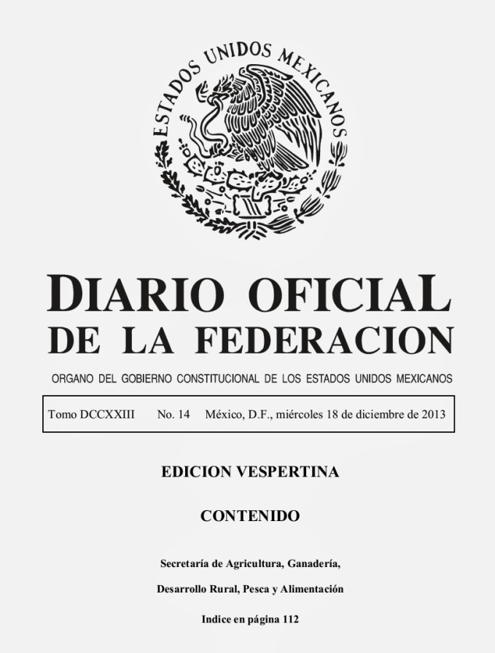

Titulo de concesión:
Documento donde consta la decisión del poder ejecutivo, así como la aceptación del particular; es un aviso al interesado acerca de los derechos y las obligaciones que implica este acto administrado. Debe Publicarse en el Diario Oficial de la Federación.

Slide 41

Permiso sobre bienes del Estado:
¿Qué es?
Es el acto administrativo por el cual la administración remueve obstáculos a afecto de que el particular realice una actividad, pues preexiste un derecho; por lo tanto, no se trata de un privilegio.

Slide 42

Por ejemplo:
La utilización de la vía pública para fines distintos a la libre circulación (comercio, juegos, celebraciones).

Slide 43

Autorización sobre bienes de Estado:
Es un acto de autorización unilateral pública, por medio del cual el particular podrá ejercer una actividad para la que está previamente legitimado, pues el interesado tiene un derecho preexistente que se supedita a que se cubran requisitos, condiciones o circunstancias que la autoridad valorará.

Slide 44

Por ejemplo:
Autorización para operar casas de cambio de divisas.

Slide 45

1.7 Recuperación de inmuebles vía administración
Independientemente de las acciones en la vía judicial, la dependencia administradora de inmuebles de que se trate podrá llevar a cabo el procedimiento administrativo tendiente a recuperar la posesión de un inmueble federal de su competencia, en los siguientes casos:

Slide 46
I.- Cuando un particular explote, use o aproveche un inmueble federal, sin haber obtenido previamente concesión, permiso o autorización, o celebrado contrato con la autoridad competente;
II.- Cuando el particular haya tenido concesión, permiso, autorización o contrato y no devolviere el bien al concluir el plazo establecido o le dé un uso distinto al autorizado sin autorización previa de la dependencia administradora de inmuebles competente, o

Slide 47
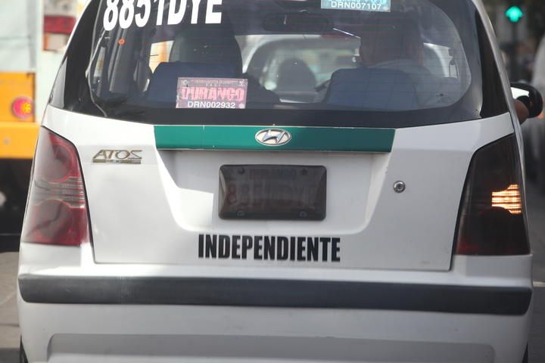
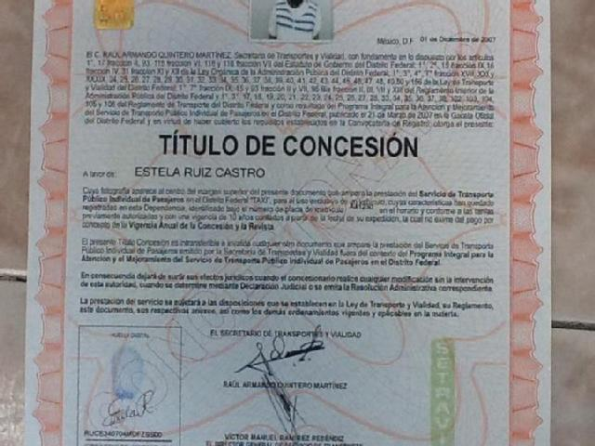
III.- Cuando el particular no cumpla cualquier otra obligación consignada en la concesión, permiso o autorización respectivo

Slide 48
La dependencia administradora de inmuebles
Al día hábil siguiente a aquél en que se acuerde el inicio del procedimiento administrativo, les notificará a las personas en contra de quienes se inicia, mediante servidor público acreditado para ello.
En la notificación se indicará: disposición de quince días hábiles, para ocurrir ante la propia dependencia, a fin de hacer valer los derechos que tuviere y acompañar los documentos en que funde sus excepciones y defensas.

Slide 49

El procedimiento se sujetará a las siguientes reglas:
I.- En la notificación se expresará:
El nombre de la persona a la que se dirige;
El motivo de la diligencia;
Las disposiciones legales en que se sustente;
El lugar, fecha y hora en la que tendrá verificativo la audiencia;
El derecho del interesado a aportar pruebas y alegar en la audiencia por sí o por medio de su representante legal;

Slide 50

El apercibimiento de que en caso de no presentarse a la audiencia, se le tendrá por contestado en sentido afirmativo, así como por precluido su derecho para hacerlo posteriormente;
El nombre, cargo y firma autógrafa del servidor público de la dependencia administradora de inmuebles competente que la emite, y
El señalamiento de que el respectivo expediente queda a su disposición para su consulta en el lugar en el que tendrá verificativo la audiencia.

Slide 51
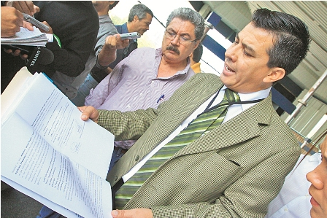
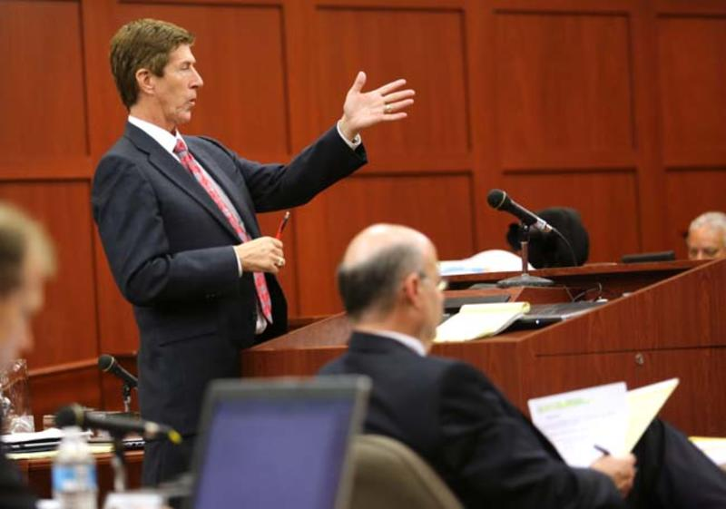
II.- La audiencia se desahogará en la siguiente forma:
Se recibirán las pruebas que se ofrezcan, y se admitirán y desahogarán las procedentes en la fecha que se señale;
El compareciente formulará los alegatos que considere pertinentes, y
Se levantará acta administrativa en la que consten las circunstancias anteriores.

Slide 52
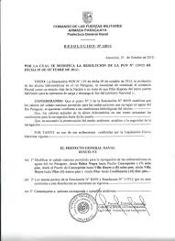
La resolución deberá contener lo siguiente:
I.- Nombre de las personas sujetas al procedimiento;
II.- El análisis de las cuestiones planteadas por los interesados, en su caso;
III.- La valoración de las pruebas aportadas;
IV.- Los fundamentos y motivos que sustenten la resolución;

Slide 53
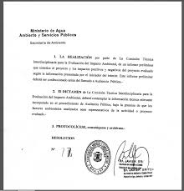
V.- La declaración sobre la procedencia de la terminación, revocación o caducidad de las concesiones, permisos o autorizaciones;
VI.- Los términos, en su caso, para llevar a cabo la recuperación del inmueble de que se trate, y
VII.- El nombre, cargo y firma autógrafa del servidor público de la dependencia administradora de inmuebles competente que la emite.

Slide 54
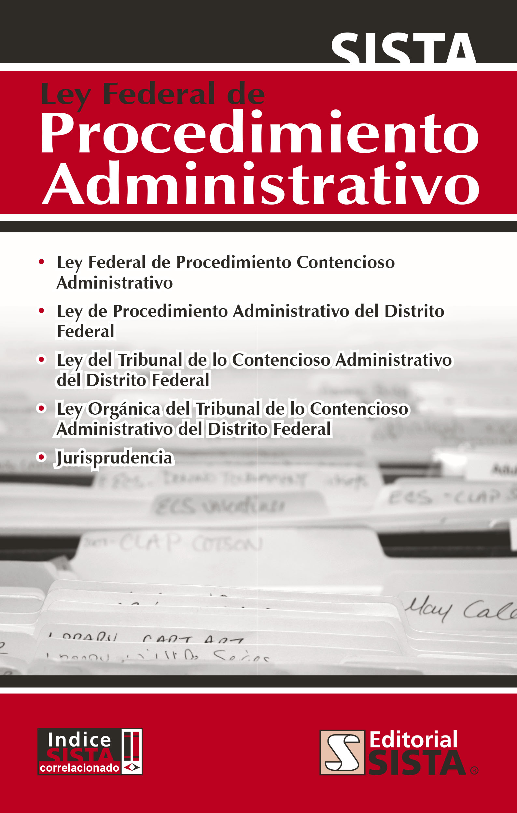
Dicha resolución será notificada al interesado dentro de los cinco días hábiles siguientes a su emisión, haciéndole saber el derecho que tiene para interponer el recurso de revisión previsto en la Ley Federal de Procedimiento Administrativo.

Slide 55

Una vez que quede firme la resolución pronunciada, la dependencia administradora de inmuebles que dictó la misma, procederá a ejecutarla, estando facultada para que, en caso de ser necesario, aplique las medidas de apremio previstas en el Código Federal de Procedimientos Civiles.

Slide 56

La dependencia administradora de inmuebles podrá celebrar con los particulares acuerdos o convenios de carácter conciliatorio en cualquier momento, siempre que no sean contrarios a las disposiciones legales aplicables.

Slide 57
Bibliografía:
Ley de Bienes del Estado de México y sus municipios.
Martínez Morales, Rafael I., DERECHO ADMINISTRATIVO 1ER. CURSO
Constitución Política de los Estados Unidos Mexicanos.
Ley General de Bienes Nacionales.

